Slide 1
Bootcamp Data Science, Data Analytics & Machine Learning | Bibliotecas
André Araujo, Cristiane Pereira, Daniela Franca, Fabio Rocha

Slide 2
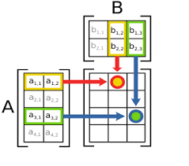
O que é Theano?
Theano é uma biblioteca Python também conhecida como o avô das bibliotecas de aprendizado profundo, popular entre os pesquisadores.
É um compilador para manipular e analisar expressões matemáticas, particularmente expressões com valor de matriz.
É escrito em uma sintaxe semelhante ao NumPy
Ele foi construído para rodar rapidamente em arquiteturas de CPU ou GPU.
Tem alta velocidade
Notes:
Theano é uma biblioteca Python e um compilador otimizador para manipular e avaliar expressões matemáticas, especialmente aquelas com valor de matriz. No Theano, os cálculos são expressos usando uma sintaxe do tipo NumPy e compilados para serem executados com eficiência em arquiteturas de CPU ou GPU.

Slide 3
Por que Theano para Deep Learning?
Uma estrutura de aprendizado profundo inteligente que permite executar cálculos com uso intensivo de dados mais rapidamente do que uma CPU ou uma GPU com bibliotecas nativas eficientes.
Otimização da velocidade de execução: Avaliar expressões é muito mais rápido devido ao código C dinâmico que gera.
Diferenciação simbólica: Cria gráficos simbólicos para calcular gradientes automaticamente.
Otimização da estabilidade: Fornece meios estáveis para otimizar e avaliar expressões instáveis.
Notes:
O Theano sabe como pegar estruturas e convertê-las em um código muito eficiente que usa numpy e algumas bibliotecas nativas. Ele é projetado principalmente para lidar com os tipos de computação necessários para grandes algoritmos de rede neural usados ​​em Deep Learning. Por isso, é uma biblioteca muito popular na área de Deep Learning. é tb utilizada por bibliotecas convenientes como Keras. Suporta redes convolucionais e redes recorrentes, bem como combinações das duas.
Otimização da velocidade de execução: como mencionado anteriormente, theano pode fazer uso de GPUs recentes e executar partes de expressões em sua CPU ou GPU, tornando-o muito mais rápido que Python
Diferenciação simbólica: Theano é inteligente o suficiente para criar automaticamente gráficos simbólicos para gradientes de computação
Otimização da estabilidade: Theano pode descobrir algumas expressões instáveis ​​e pode usar meios mais estáveis ​​para avaliá-las

Slide 4
Theano Basic Deep Learning Tutorial for Beginners
Notes:
Theano é uma biblioteca Python que permite definir, otimizar e avaliar expressões matemáticas envolvendo matrizes multidimensionais com eficiência. Algumas implementações de Theano são as seguintes.

Slide 5
Aplicações Práticas
Exemplos
Adicionando 2 matrizes
Adicionando 2 escalares
Funções Logs
Lista
Loop
If-Else
Usando Theano

Slide 6
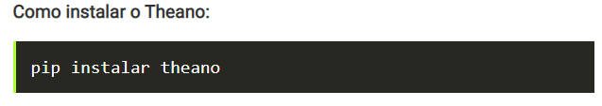

Aplicações Práticas

Slide 7
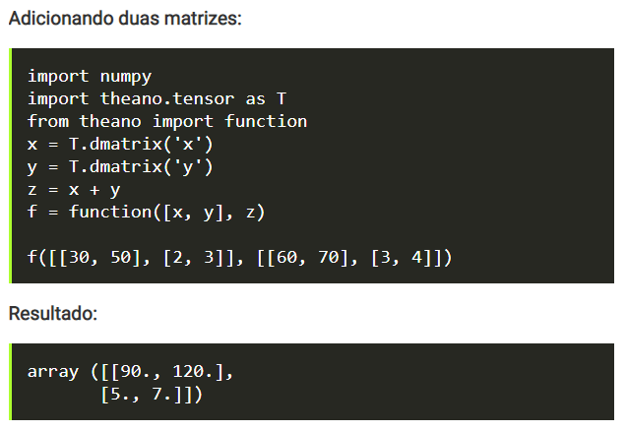
Aplicações Práticas

Slide 8
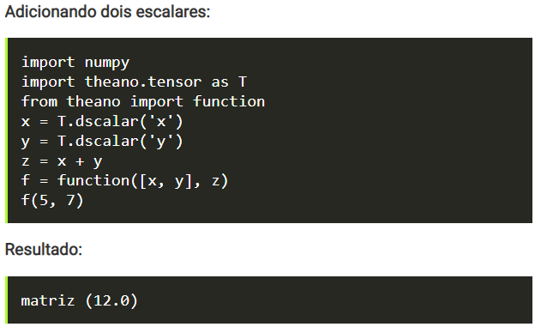
Aplicações Práticas

Slide 9
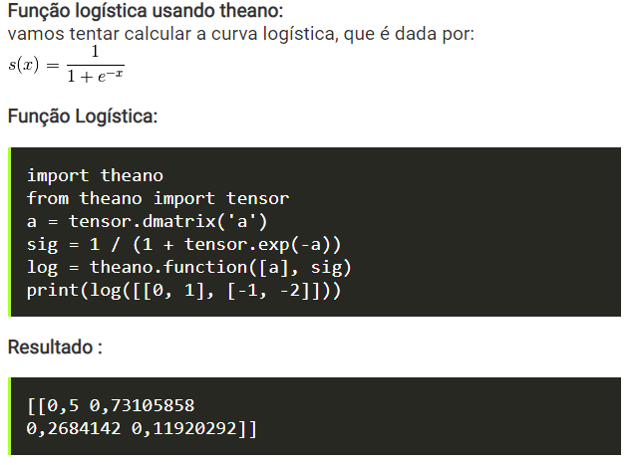
Aplicações Práticas

Slide 10
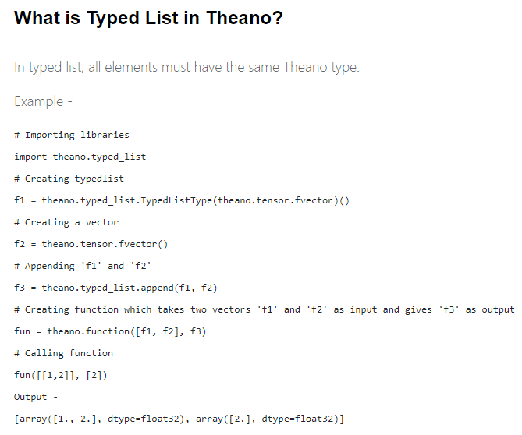
Aplicações Práticas

Slide 11
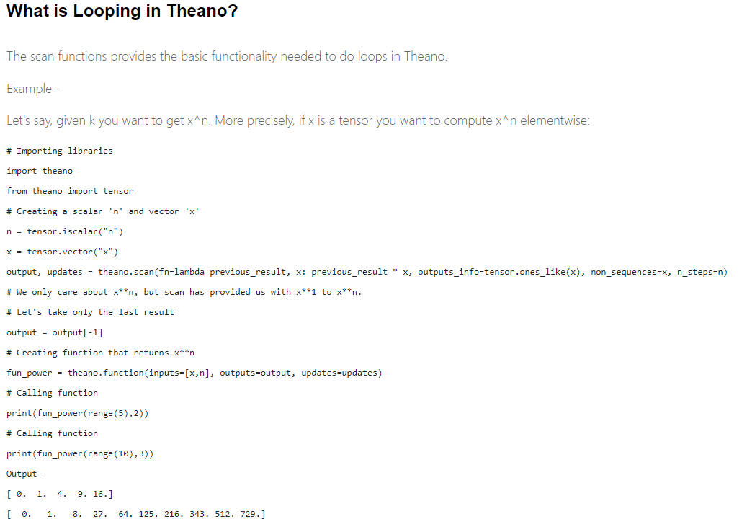
Aplicações Práticas

Slide 12
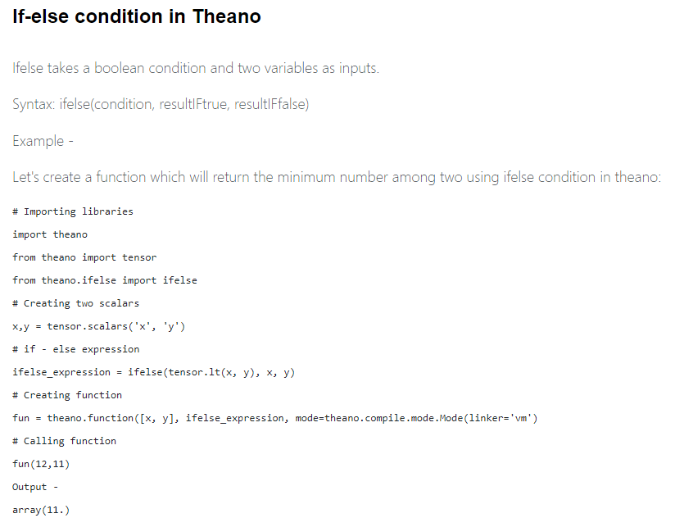
Aplicações Práticas

Slide 13
O que é Tensorflow?

Slide 14
Tensorflow
É um framework de código aberto criado para aprendizado de máquina, computação numérica. Foi desenvolvido pelo Google em 2015 e rapidamente se tornou uma das principais ferramentas para machine learning e deep learning.
É multi-plataforma, podendo ser executado no Windows, MacOS ou Linux.
Já existem APIs do TensorFlow em várias linguagens: Python, JavaScript, C++, Java, Go, Swift, C#, Haskell, Julia, Ruby, Rust e Scala.
Semelhante a programar em Python,principalmente o pacote Numpy do Python.

Slide 15
Executando o Tensorflow
Mas, ao contrário das bibliotecas Python tradicionais, para executar um código TensorFlow existem alguns detalhes específicos, como a abertura de uma sessão.
# O código que imprime na tela a frase “Olá, mundo!”:
import tensorflow as tf
frase = tf.constant("Olá mundo!")
with tf.Session() as sess:
rodar = sess.run(frase)
print(rodar)
O TensorFlow trabalha basicamente assim: primeiro você cria um blueprint do código, ou seja, um esqueleto daquilo que será executado, e depois executa abrindo uma sessão

Slide 16
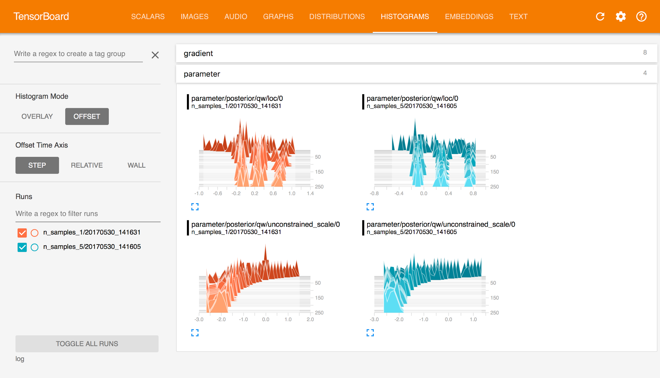
TensorBoard
Além da facilidade de poder executar funções prontas no ramo de redes neurais e inteligência artificial, o TensorFlow segue criando recursos extras muito úteis. Um exemplo é o TensorBoard.
TensorBoard é uma plataforma para visualização gráfica dos códigos executados usando TensorFlow. Você pode informar no código quais informações deseja visualizar, e o TensorBoard irá criar uma interface excelente para análise.
# import tensorboard

Slide 17
O que é Scikit-Learn?

Slide 18
O que é Scikit-Learn
Uma biblioteca da linguagem Python open source de análise de dados, a mais útil e robusta para Machine Learning. Resumo do USER GUIDE:
Supervised / Unsupervised learning
Model selection and evaluation
Inspection
Visualizations
Dataset transformations / Loading utilities

Slide 19
Usos
Desenvolvimento de modelos de classificação e regressão para previsão de resultados em problemas de negócios e científicos;
Análise de dados e extração de insights por meio de técnicas de clusterização e decomposição de dados;
Pré-processamento de dados, incluindo tratamento de dados faltantes, normalização, codificação de variáveis categóricas e seleção de características relevantes para o modelo;
Seleção e ajuste de modelos de aprendizado de máquina, incluindo a escolha de hiperparâmetros e avaliação de desempenho por meio de validação cruzada

Slide 20
Vantagens
Ser uma biblioteca de código aberto, com uma grande comunidade de desenvolvedores e usuários ativos que contribuem com novos recursos e correções de bugs;
Possuir uma interface consistente e intuitiva que facilita o desenvolvimento de modelos de aprendizado de máquina;
Ter uma documentação abrangente e de alta qualidade, com muitos exemplos e tutoriais que ajudam a entender os conceitos e as funcionalidades da biblioteca;
Ser compatível com outras bibliotecas populares do ecossistema de ciência de dados do Python, como NumPy, Pandas e Matplotlib.

Slide 21
O que é PyCaret?

Slide 22
O que é PyCaret
Biblioteca de Aprendizado de Máquina de código aberto, low-code em Python
Permite realizar todo o ciclo da criação de um modelo de Machine Learning, desde a preparação dos dados até a implantação (deploy) do modelo
Simplifica o trabalho do Cientista de Dados, com poucas linhas de código, automatizando tarefas de rotina, aumentando a produtividade e permitindo entregar soluções rapidamente

Slide 23
Biblioteca PyCaret para Python
Pode ser usada para Classificação, Regressão, Agrupamento, Detecção de Anomalias, Processamento da Linguagem Natural e Regras de Associação
Possibilita a comparação de vários algoritmos
Apresenta o resultado comparativo de várias métricas para mais de 10 algoritmos de Machine Learning, destacando a melhor pontuação em cada métrica
Busca os melhores parâmetros para o modelo usando algoritmos mais velozes como o Random Search e Bayesian Optimization

Slide 24
Vantagens
Fácil integração
Perfeitamente integrado a ambientes compatíveis com Python, como Microsoft Power BI, Tableau, Alteryx e KNIME
Ensebles
Métodos Ensemble e Blend: permitem combinar vários algoritmos com o objetivo de extrair o máximo deles (processo conhecido como ensembles)
Gráficos
Permite gerar vários gráficos diferentes para visualizar o processo por trás do modelo, facilitando a análise e descoberta dos melhores modelos
Modelo de produção
Possibilita salvar o modelo, finalizar e fazer deploy do script para AWS
Também pode ser colocado em produção usando Streamlit, Flask etc.
Preparação de Dados
Configura o modelo para tratar valores nulos, valores desconhecidos, aplicar normalização etc.
Engenharia de Atributos
Para gerar variáveis mais simples (aritméticas, polinomiais, trigonométricas, etc), é possível alterar o ambiente para gerar essas variáveis de maneira bem mais fácil. O ambiente irá aplicar diferentes operações para todas as variáveis já existentes

Slide 25
Utilizando as bibliotecas…

